Slide 1

Министерство науки и высшего образования Российской Федерации
Федеральное государственное бюджетное образовательное учреждение
высшего образования
«Московский государственный технический университет
имени Н.Э. Баумана
(национальный исследовательский университет)»
(МГТУ им. Н.Э. Баумана)
Визуализация сцен трехмерных объектов
Студент: Могилин Никита Сергеевич ИУ7-51Б
Руководитель: Мальцева Д. Ю.
2024 г.

Slide 2
Цели и задачи курсовой работы
Цель — разработка программного обеспечения для визуализации сцен трехмерных объектов с изменяемыми параметрами.
Задачи:
формализовать задачу в виде IDEF0 диаграммы;
проанализировать существующие модели представления объектов;
проанализировать существующие алгоритмы компьютерной графики: построения объектов и теней, моделей закраски, освещения и построения теней;
спроектировать программное обеспечение для визуализации трехмерных сцен;
выбрать средства реализации спроектированного программного обеспечения и разработать его;
исследовать характеристики разработанного программного обеспечения.

Slide 3
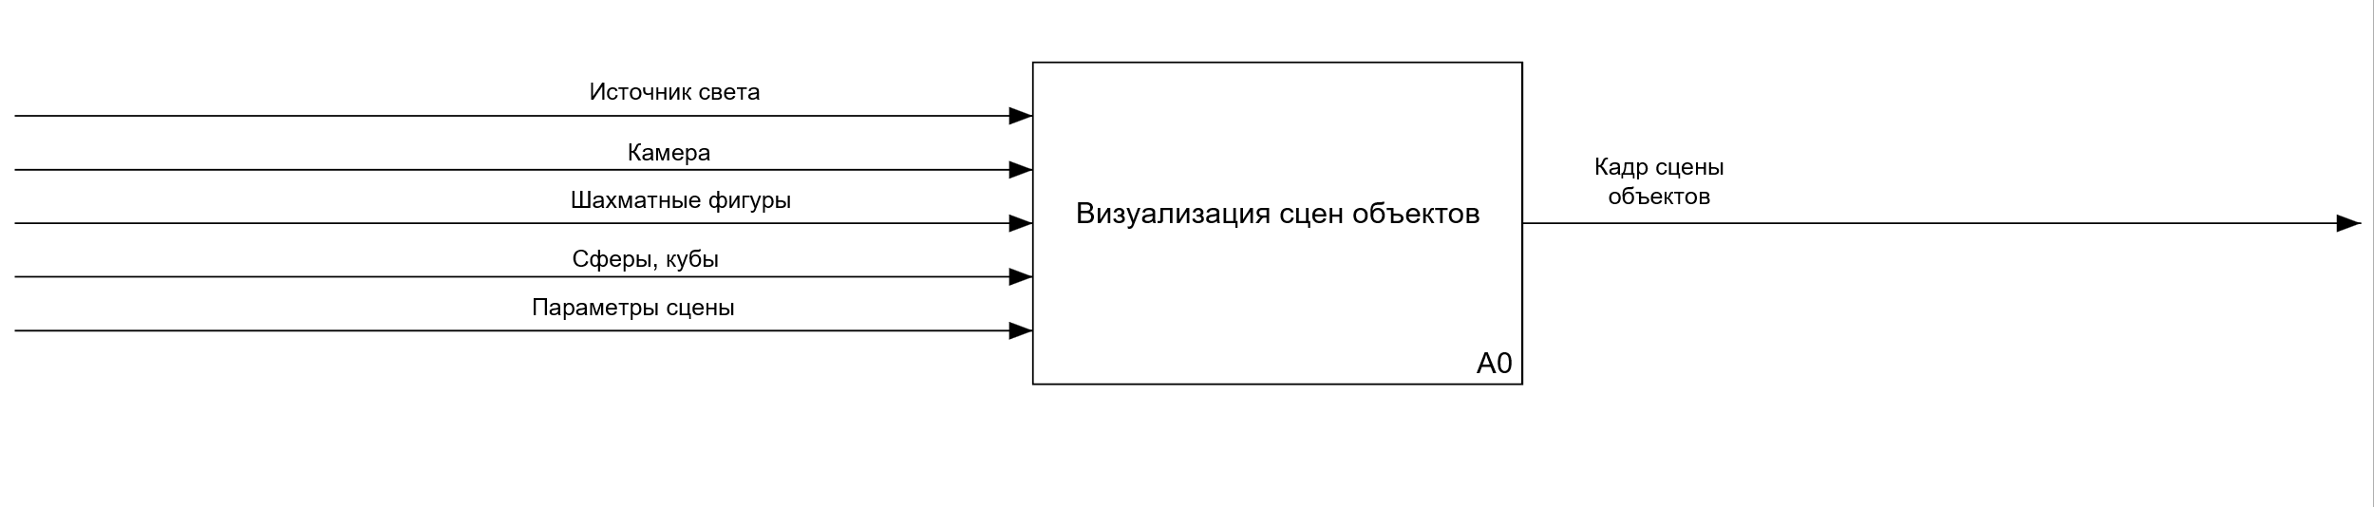
Формализация задачи

Slide 4
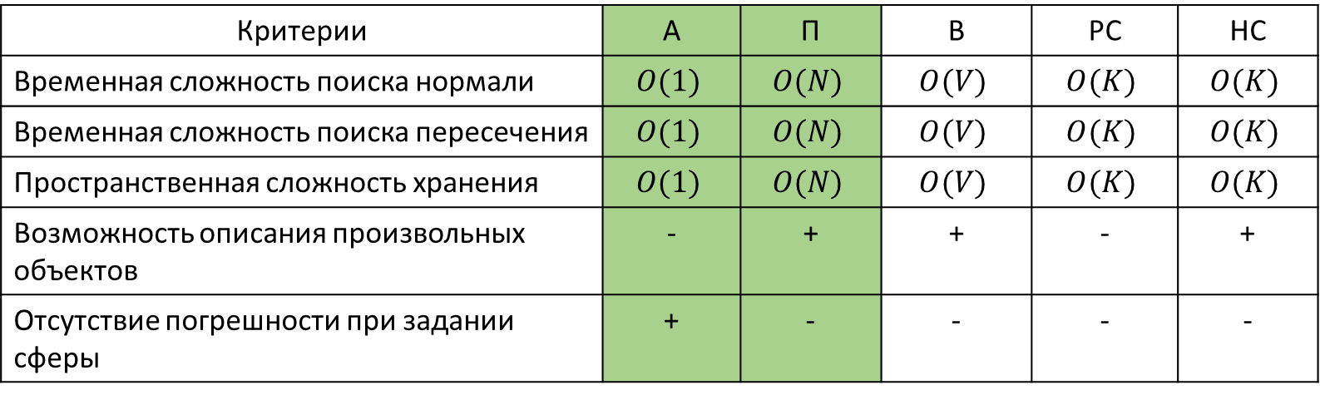
Модели описания объектов
Обозначения:
А – Аналитическая;
П – Полигональная;
В – Воксельная;
РС – с помощью равномерной сетки;
НС – с помощью неравномерной сетки.
N – число граней поверхности;
V – число вокселей;
K – число смежных троек точек.
Критерии | А | П | В | РС | НС
Временная сложность поиска нормали | $$O(1)$$ | $$O(N)$$ | $$O(V)$$ | $$O(K)$$ | $$O(K)$$
Временная сложность поиска пересечения | $$O(1)$$ | $$O(N)$$ | $$O(V)$$ | $$O(K)$$ | $$O(K)$$
Пространственная сложность хранения | $$O(1)$$ | $$O(N)$$ | $$O(V)$$ | $$O(K)$$ | $$O(K)$$
Возможность описания произвольных объектов | - | + | + | - | +
Отсутствие погрешности при задании сферы | + | - | - | - | -

Slide 5
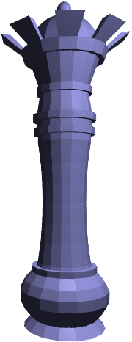
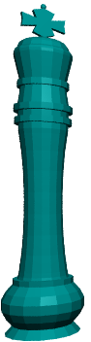
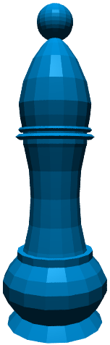
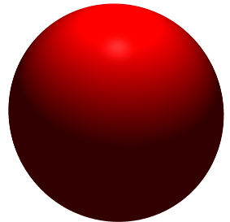
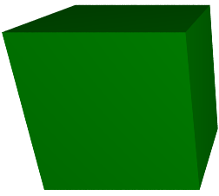
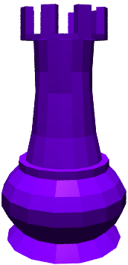
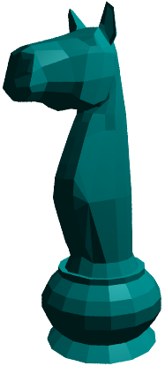
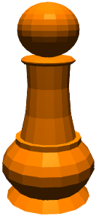
Объекты сцены (часть 1)
Аналитически заданные объекты
Сфера задается центром и радиусом, куб задается центром и размером стороны
Объекты, заданные с помощью полигональной сетки
Шахматные фигуры задаются множеством вершин и треугольных полигонов

Slide 6
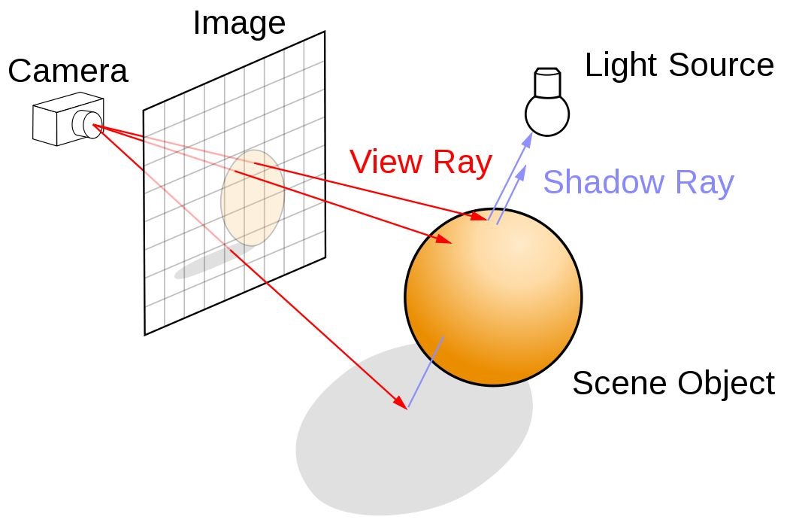
Объекты сцены (часть 2)
Камера
задается положением в пространстве (тремя координатами) и вектором направления.
Источник света
задается положением в пространстве (тремя координатами) и интенсивностью

Slide 7
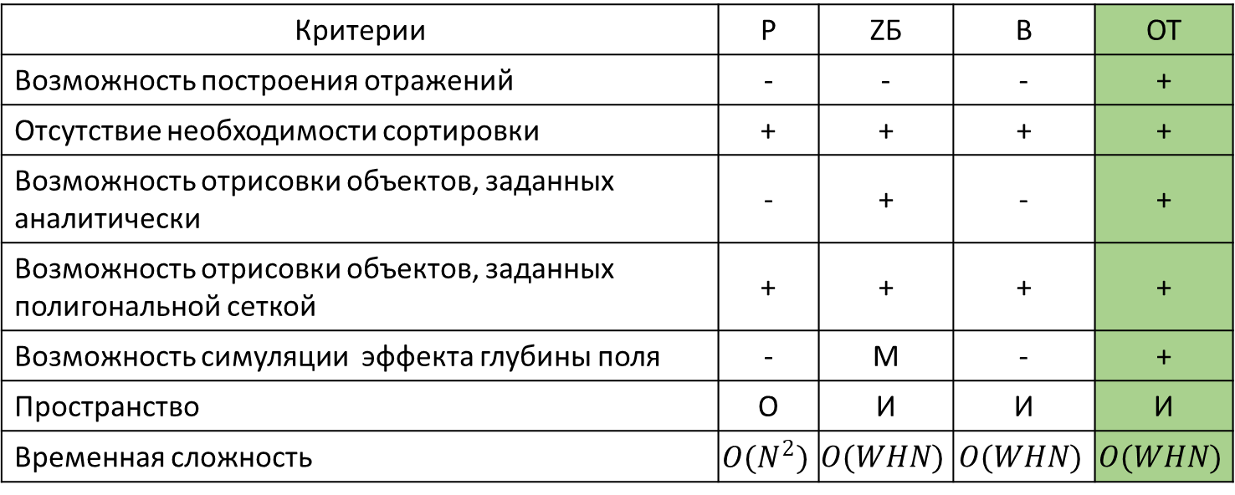
Алгоритмы удаления невидимых линий и поверхностей
Обозначения алгоритмов:
Р – Робертса;
ZБ – с использованием Z-буфера;
В – Варнака;
ОТ – обратная трассировка лучей.
M – требует модификации;
О – объектное пространство;
И – пространство изображений;
N – число аналитических поверхностей и полигонов;
W, H – ширина и высота экрана в пикселях соответственно.
Критерии | Р | ZБ | В | ОТ
Возможность построения отражений | - | - | - | +
Отсутствие необходимости сортировки | + | + | + | +
Возможность отрисовки объектов, заданных аналитически | - | + | - | +
Возможность отрисовки объектов, заданных полигональной сеткой | + | + | + | +
Возможность симуляции эффекта глубины поля | - | М | - | +
Пространство | О | И | И | И
Временная сложность | $${O(N}^{2})$$ | $$O(WHN)$$ | $$O(WHN)$$ | $$O(WHN)$$

Slide 8
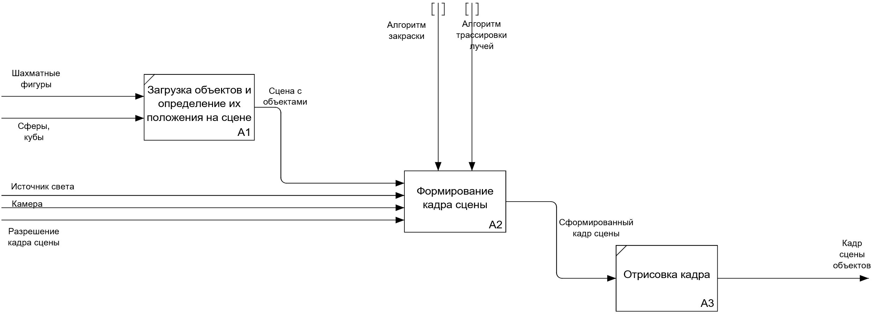
Функциональная модель программного обеспечения, уровень A0

Slide 9
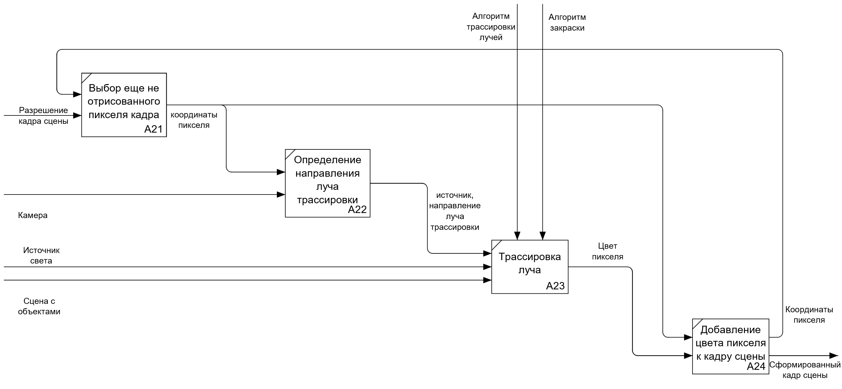
Функциональная модель программного обеспечения, уровень A1

Slide 10
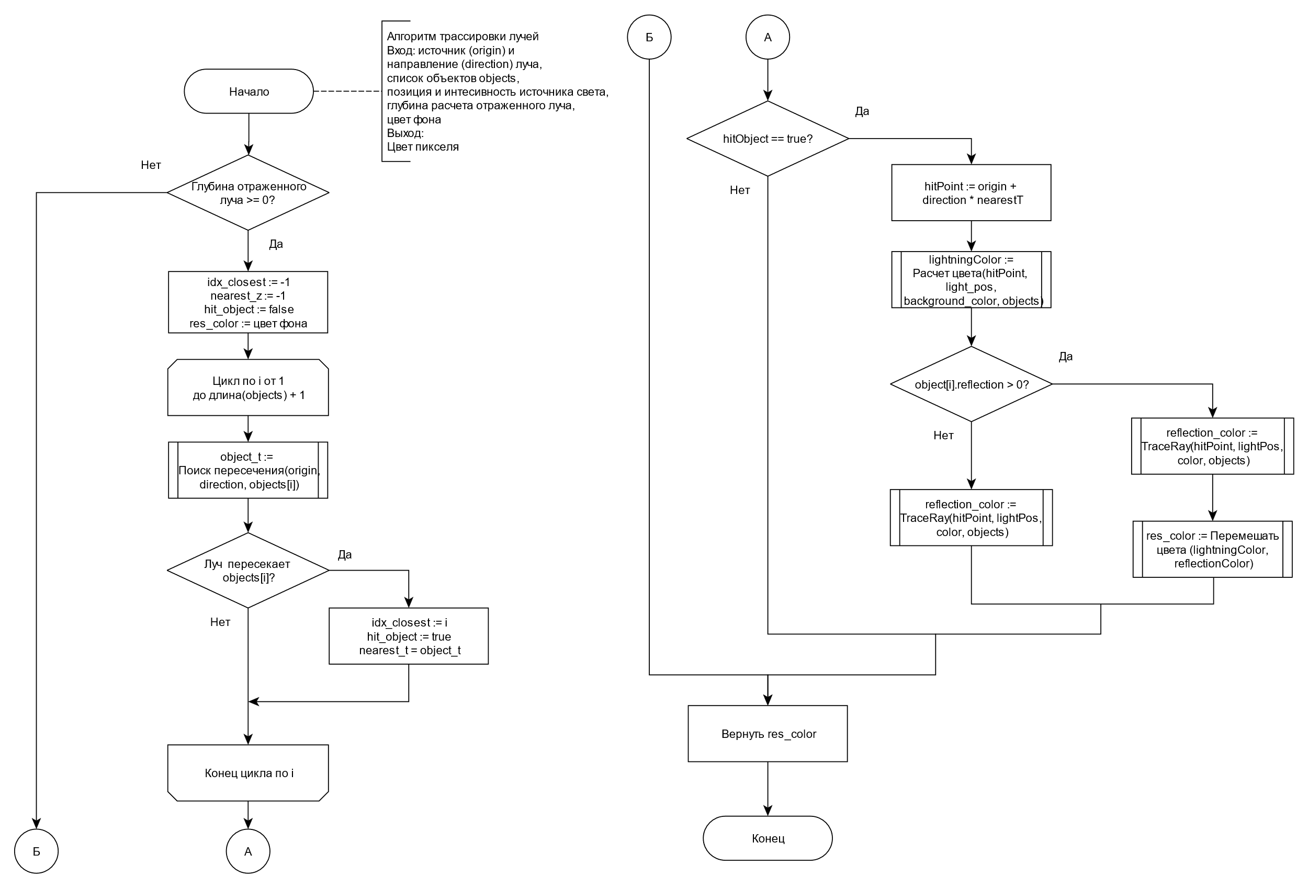
Алгоритм трассировки лучей

Slide 11
Средства реализации
Язык: C#;
Среда разработки: Microsoft Visual Studio;
Фреймворк для модульного тестирования: XUnit.

Slide 12
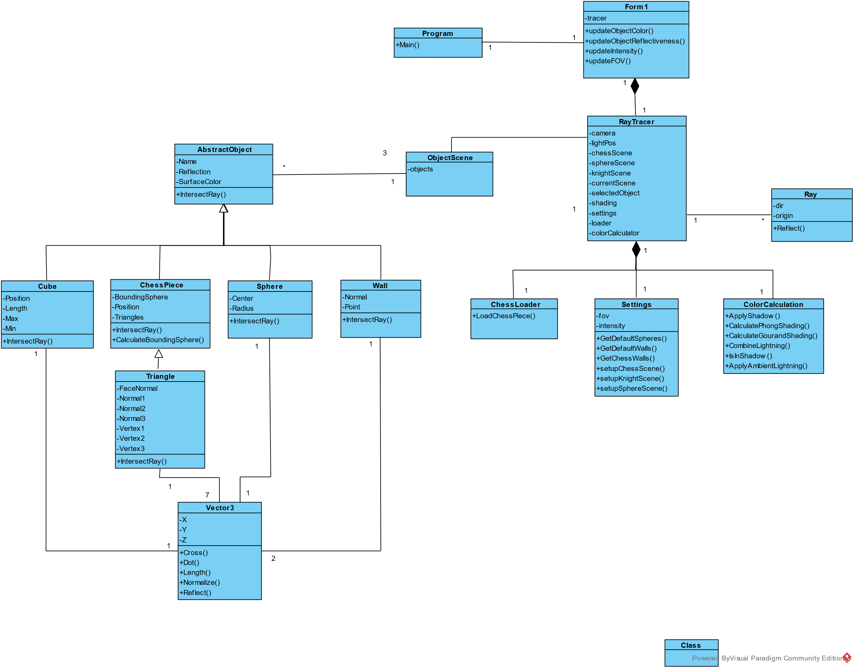
Диаграмма классов

Slide 13
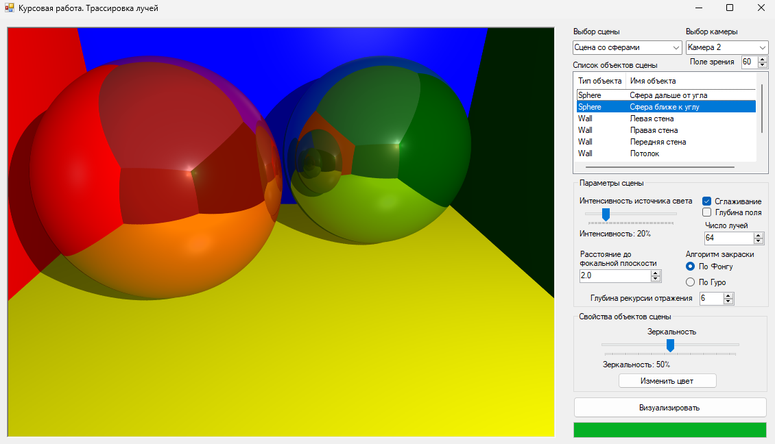
Примеры интерфейса
Пример визуализации сцены с двумя сферами и сглаживанием

Slide 14
Модульное тестирование
В качестве метрики, используемой для оценки полноты тестирования программного обеспечения, было выбрано покрытие строк кода. Реализованный набор модульных тестов имеет покрытие, равное 23%.
Пример модульного теста
Вывод результата тестирования
[Fact]
public void AdditionOperatorTest()
{
var v1 = new Vector3(1, 2, 3);
var v2 = new Vector3(4, 5, 6);
var result = v1 + v2;
Assert.True(result.X == 5 && result.Y == 7 && result.Z == 9);
}
[xUnit.net 00:00:00.00] xUnit.net VSTest Adapter v2.5.3.1+6b60a9e56a (64-bit .NET 8.0.11)
[xUnit.net 00:00:00.04] Discovering: TestProject1
[xUnit.net 00:00:00.06] Discovered: TestProject1
[xUnit.net 00:00:00.06] Starting: TestProject1
[xUnit.net 00:00:00.11] Finished: TestProject1
[xUnit.net 00:00:00.00] xUnit.net VSTest Adapter v2.5.3.1+6b60a9e56a (64-bit .NET 8.0.11) TestProject1 (тест) успешно выполнено (0.6 с)
Сводка теста: всего: 26, сбой: 0, успешно: 26, пропущено: 0, длительность: 0.6 с

Slide 15
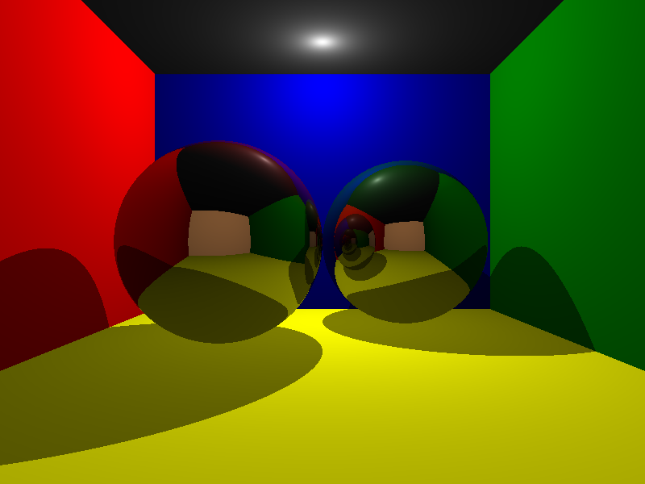
Функциональное тестирование
Функциональное тестирование проводится по следующему алгоритму:
разработать тестовые случаи для программы;
составить входные данные для каждого случая;
получить картинку для этих входных данных;
визуально оценить результат.
Минимальная интенсивность источника света

Slide 16
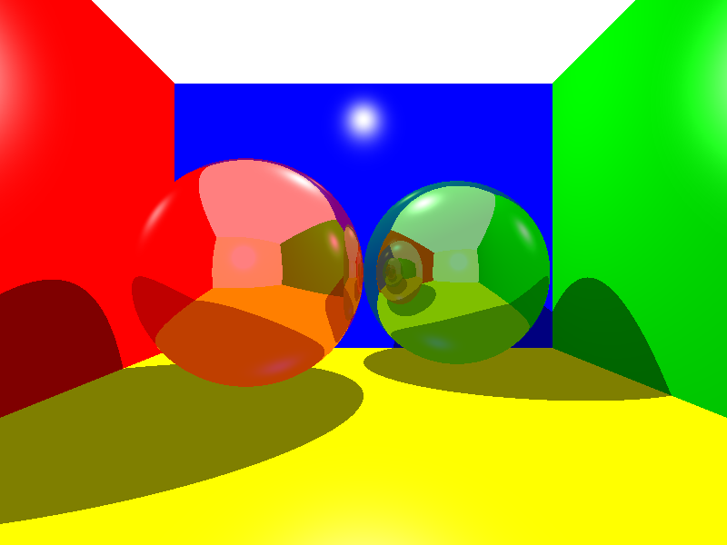
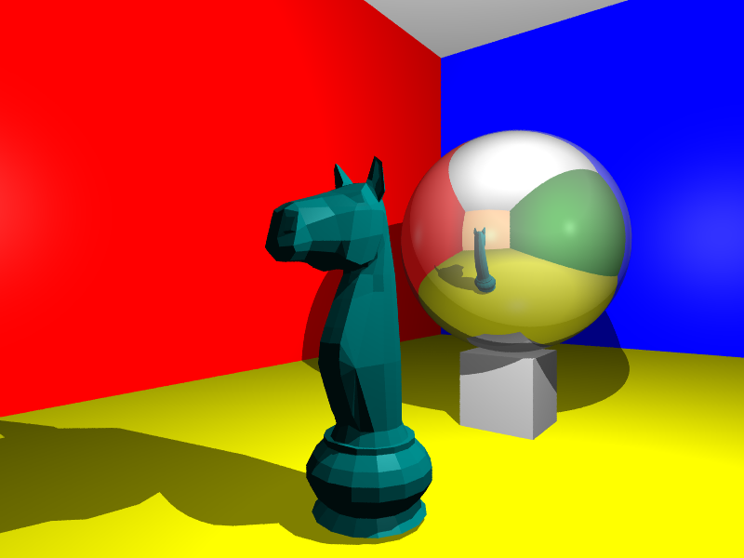

Функциональное тестирование
Максимальная интенсивность источника света
Изображение, сглаженное 16 дополнительными лучами на пиксель
Эффект глубины поля, симулируемый 32 дополнительными лучами на пиксель

Slide 17
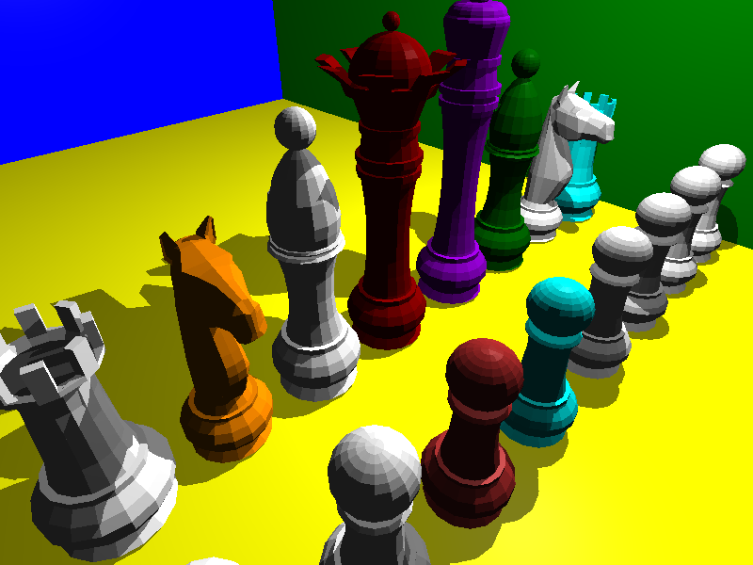
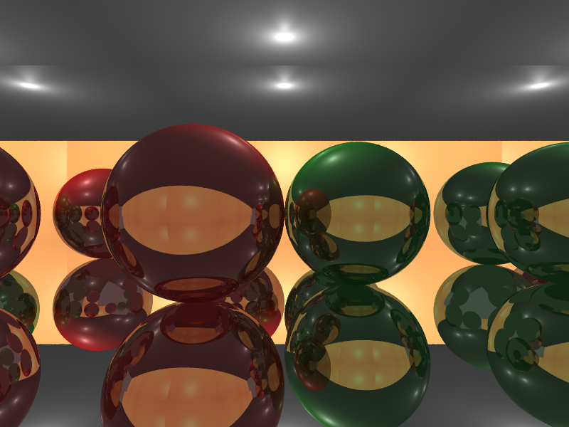
Функциональное тестирование
Изменение цветов отдельных фигур
Зеркальные стены, взаимное отражение при глубине рекурсии 4

Slide 18
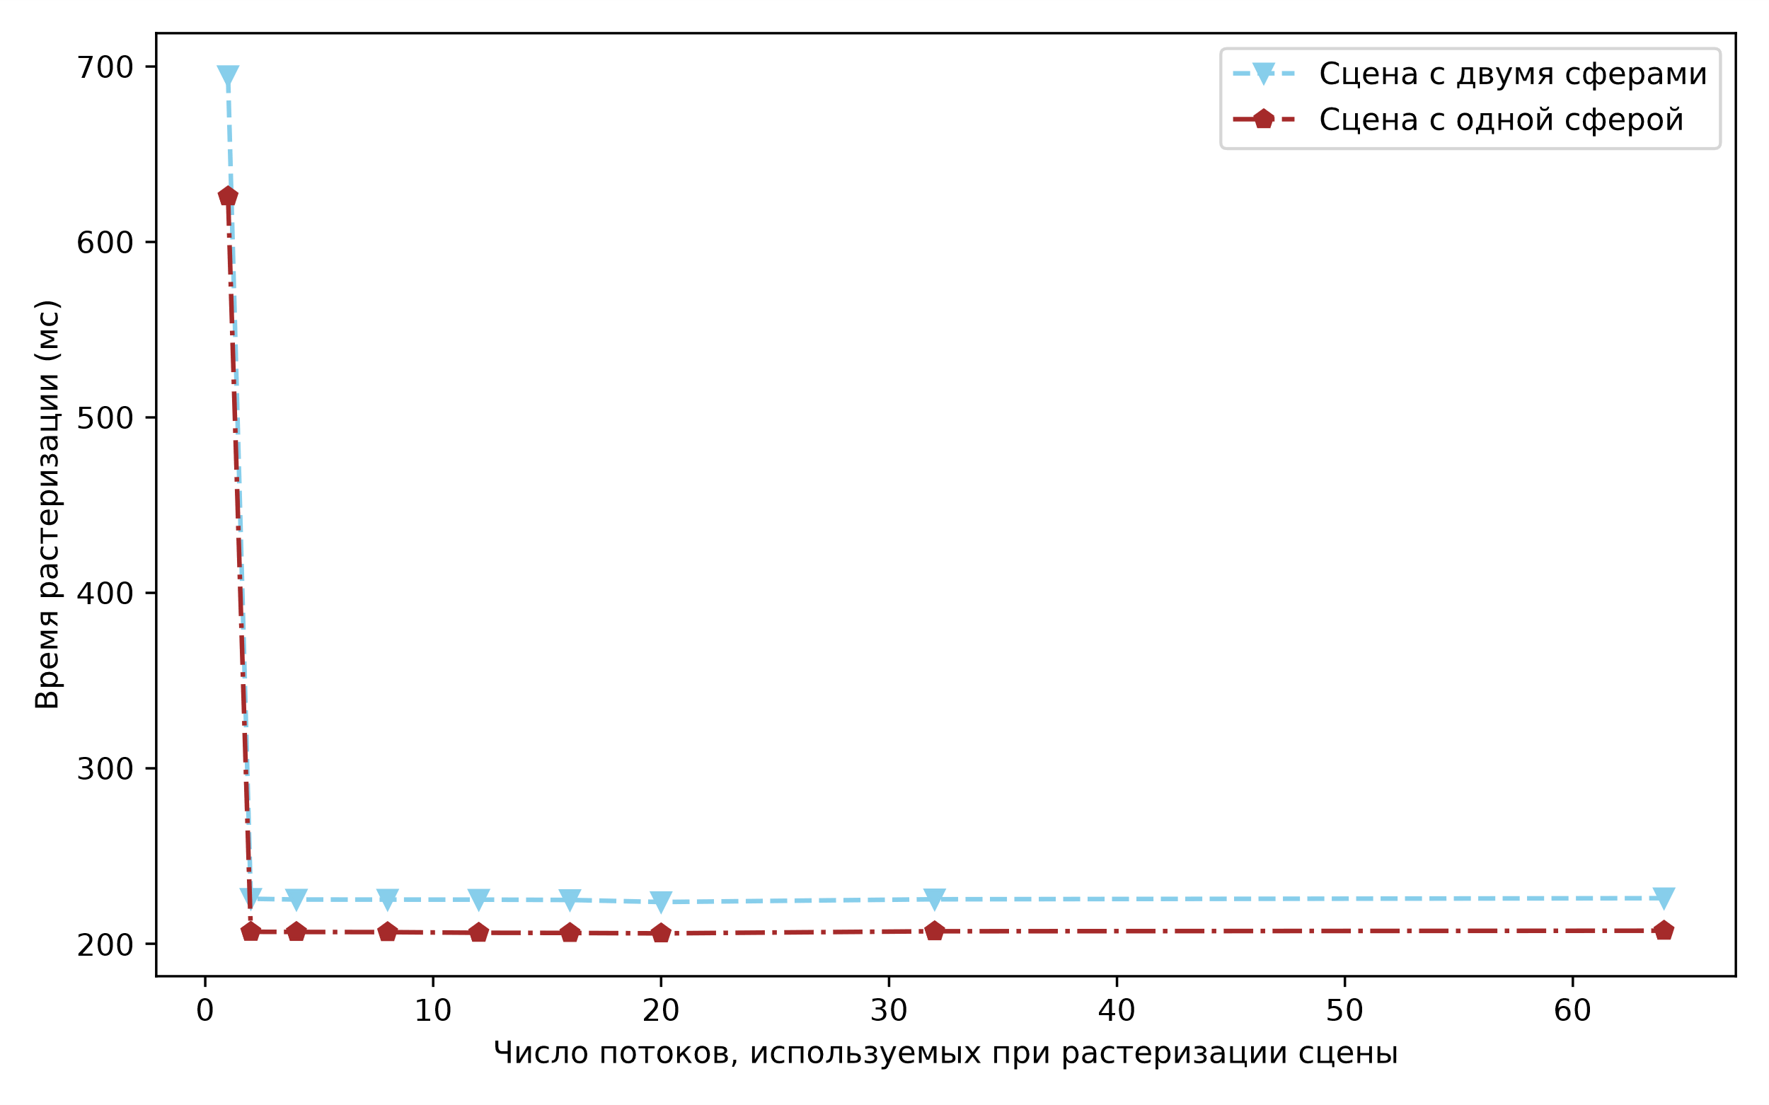
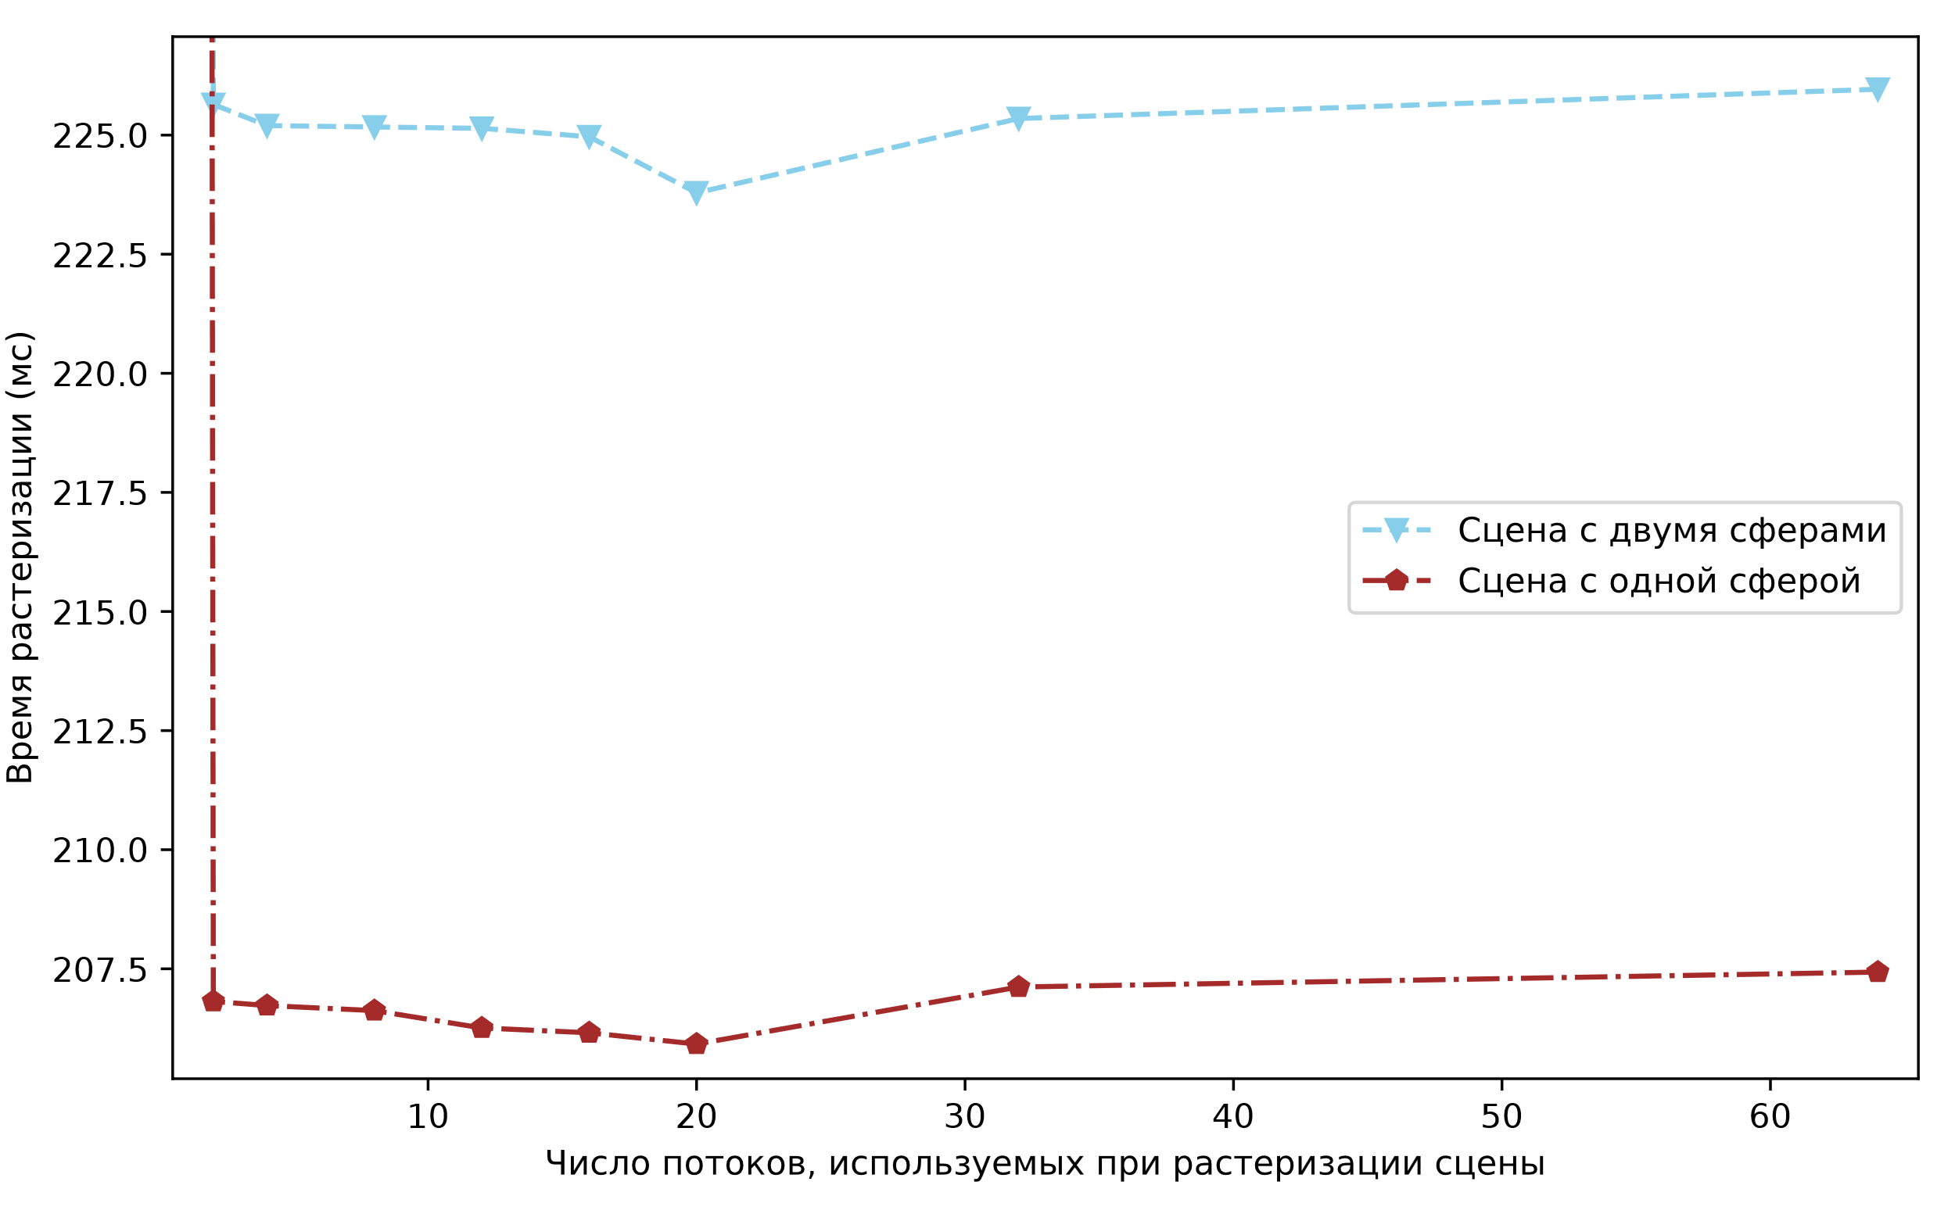
Анализ времени генерации кадра
При увеличении числа сфер с 1 до 2 время генерации увеличилось на 8%. Наибольшая эффективность достигается при числе потоков, совпадающих с числом потоков процессора.

Slide 19
Заключение
В результате выполнения курсовой работы, было разработано программное обеспечение для визуализации сцен трехмерных объектов с изменяемыми параметрами.
В ходе выполнения проекта были выполнены все поставленные задачи:
задача была формализована в виде IDEF0 диаграммы;
проанализированы модели представления объекта;
проанализированы существующие алгоритмы компьютерной графики: удаления невидимых линий и поверхностей, учета теней и освещения;
спроектировано программное обеспечение;
выбраны средства реализации и реализовано спроектированное программное обеспечение;
исследована зависимость времени работы программы от числа потоков.

